Slide 1
Урок 20 с. 6- 7

Slide 2
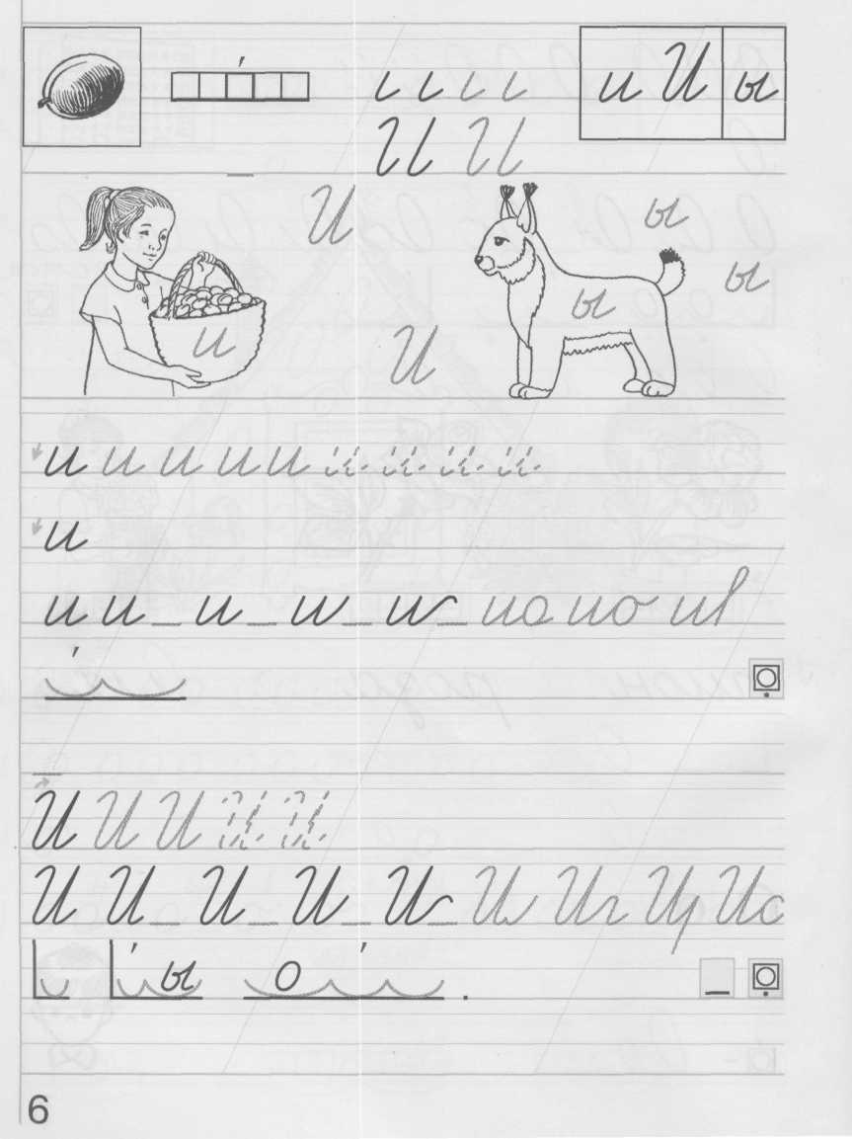
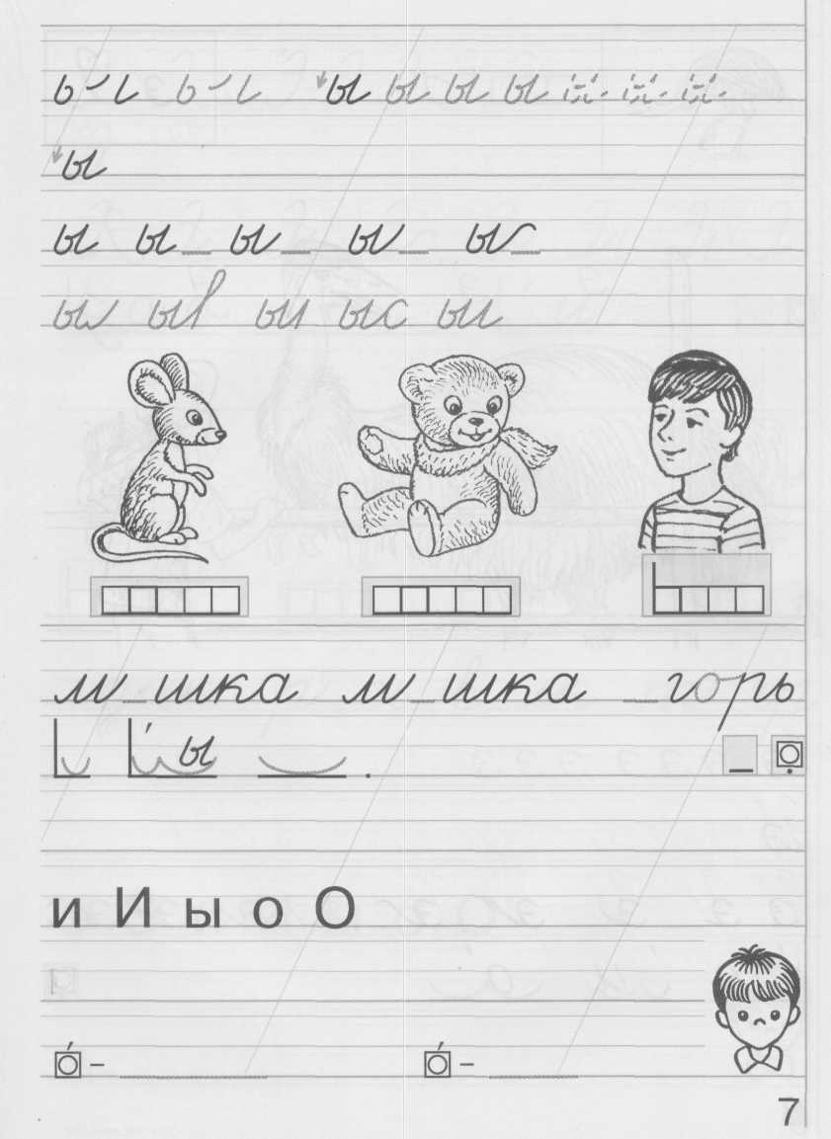

Slide 3
